Slide 1
服裝供應鏈和時裝零售形勢的演變
成衣工業 - 營商環境

Slide 2
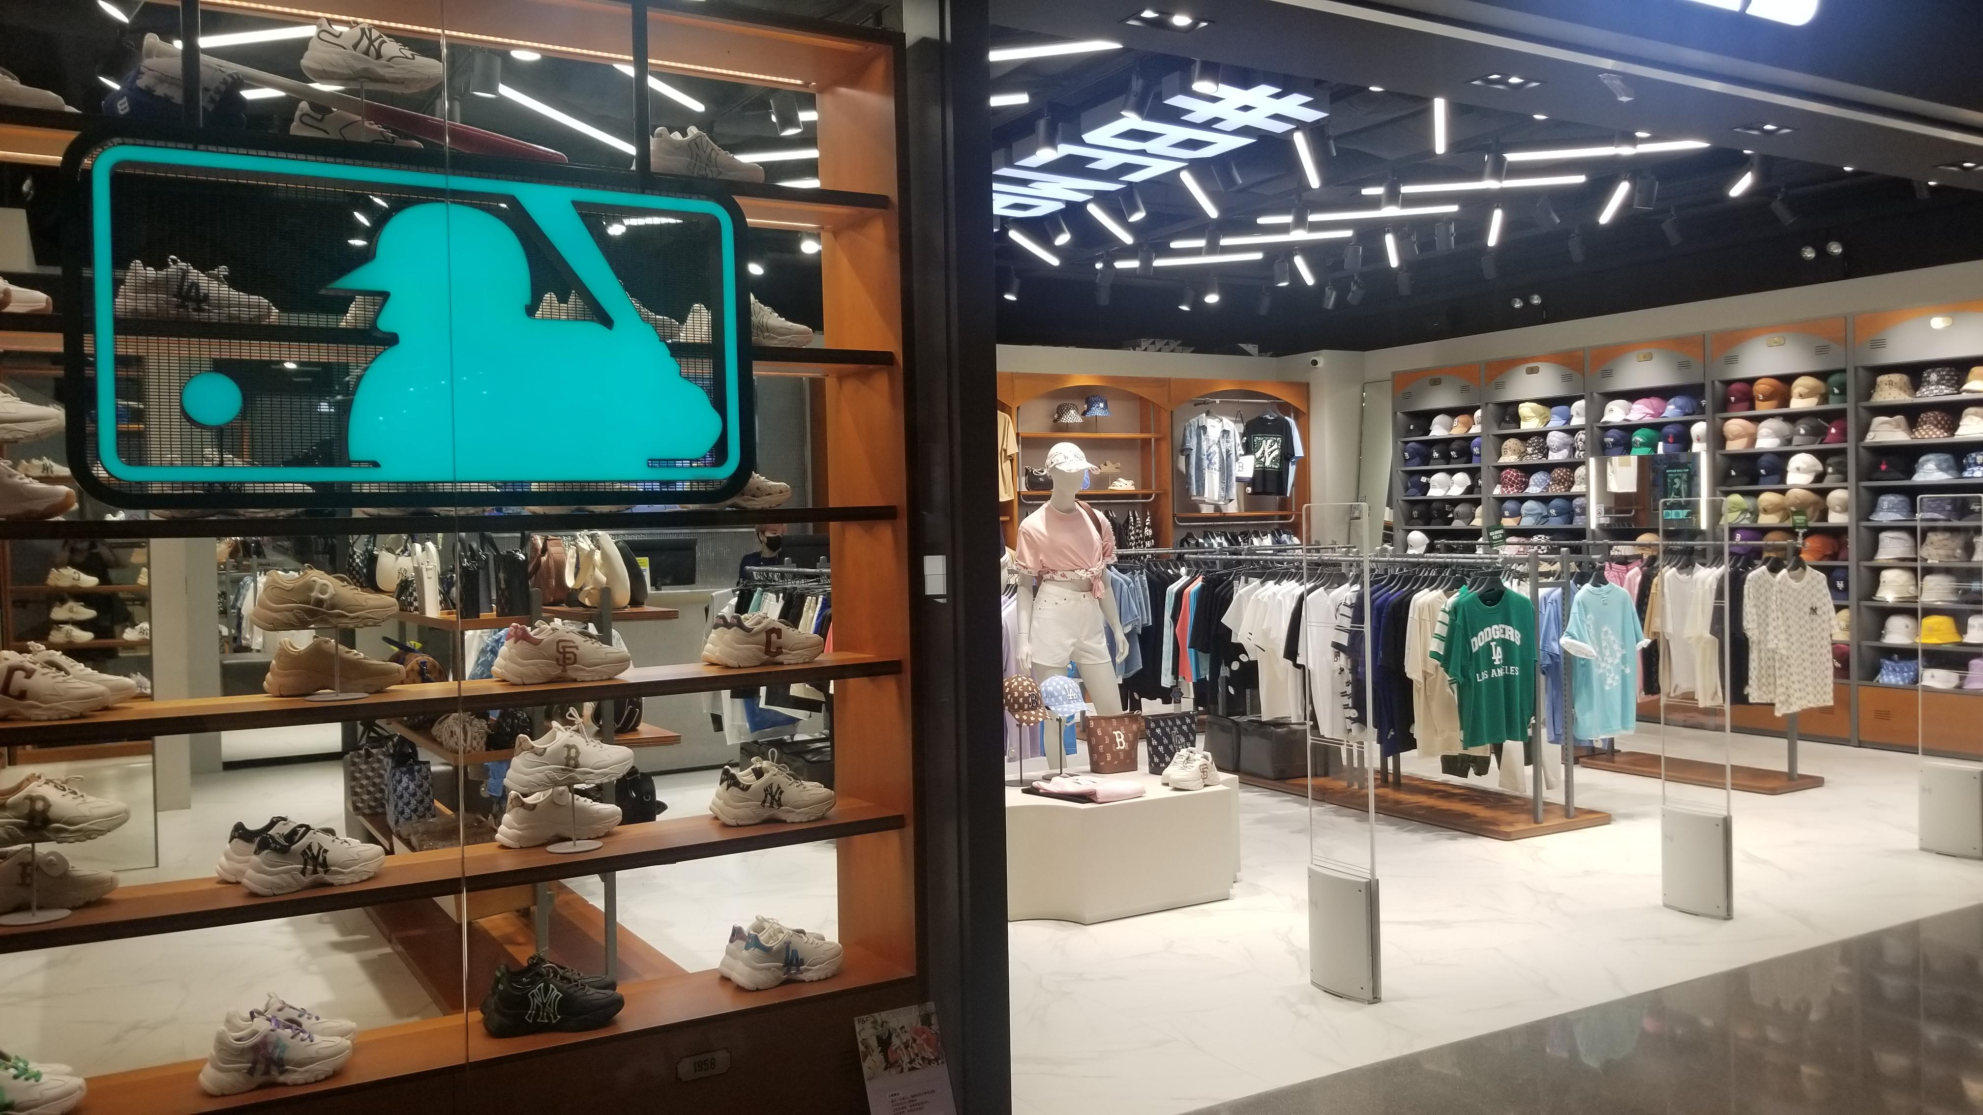
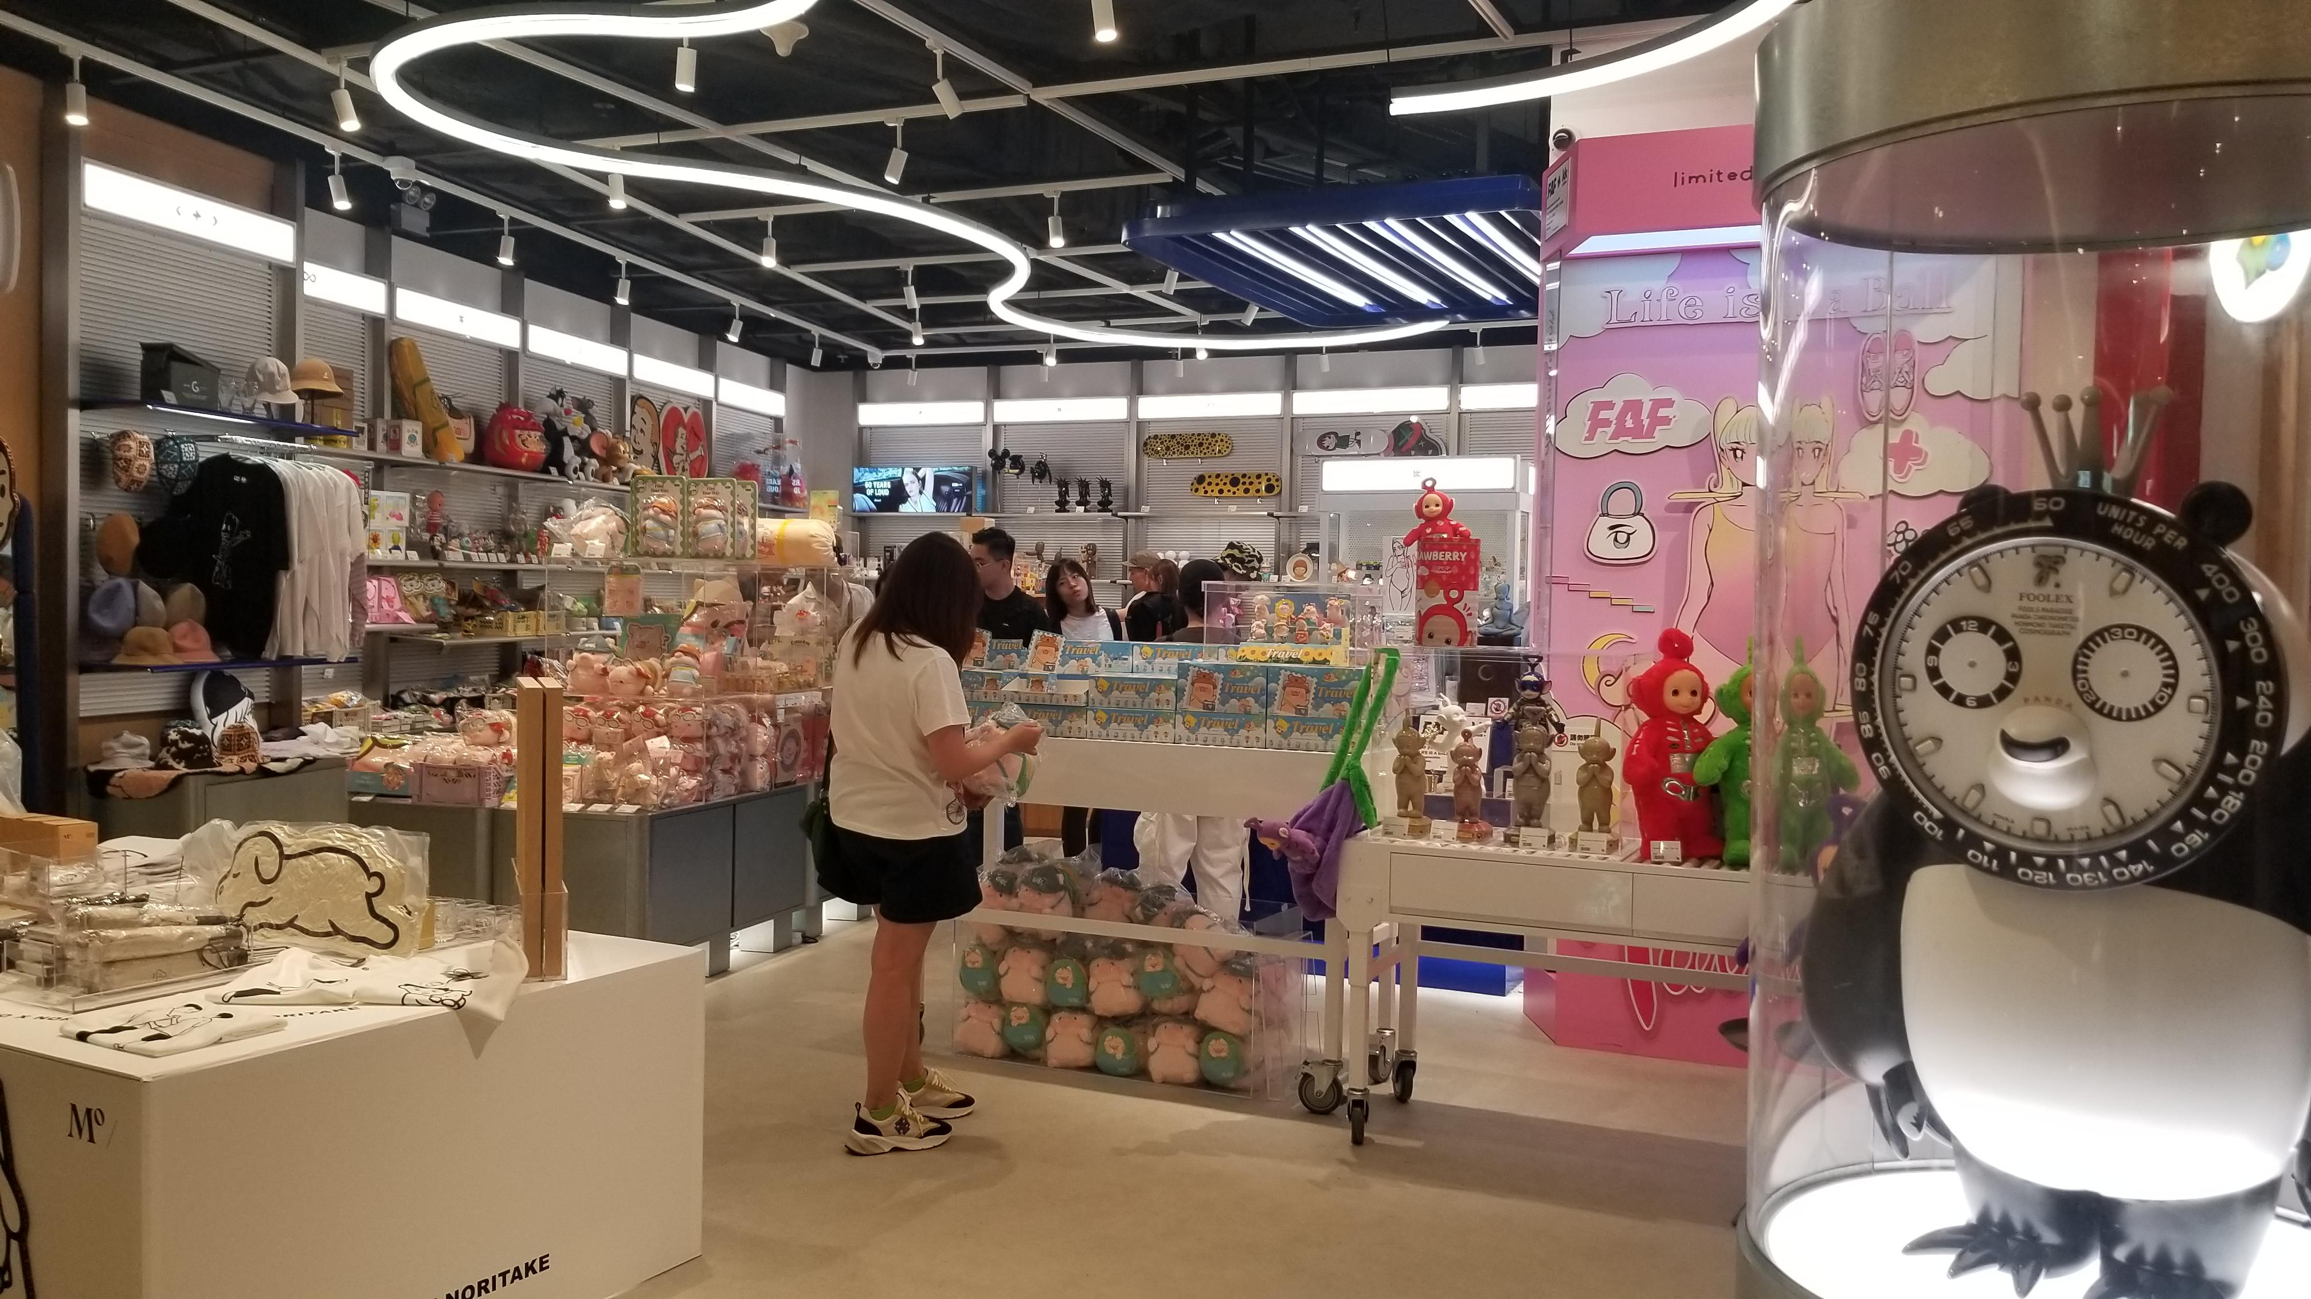
實體零售店的發展
實體店是指實體零售店的位置
這是零售業的傳統運營模式
相片由香港知專設計學院提供

Slide 3
零售店的類型和趨勢
單一品牌商店
本地或國際品牌，產品來自單一商標
多品牌「時裝精選商店」
百貨公司
設計師品牌「精選商店」
寄賣店
零售寄賣方同意在商品售出後向託賣人（賣方）付款。
零售寄賣方進行寄售安排，典型的拆分範圍從 50/50 到 40/60。
零售寄賣方在商品售出之前無需付款。他們必須依靠託賣人來提供穩定的商品供應。
託賣人可以降低前期成本和風險。 但零售寄賣方可能會延遲付款。
折扣店
Notes:
Consignment Shops e.g. Sogo. The store landlord rents out the space to different brands to run the business individually, but they will have central cashier control and the brands need to give an agreed rental and commission to the landlord.

Slide 4
香港熱門零售店的種類
街上的獨立商店
購物中心內的獨立商店
百貨公司
快閃店
樓上商店

Slide 5
時裝精選商店
精選商店是一種零售形式，零售商採購和銷售各種品牌的時裝和 有生活品味的產品
時裝買手以獨特的設計審美標準在世界各地採購
該商店的設計和產品佈置被認為更具藝術性，並具有敏銳的時尚和設計感
它為顧客提供了非常愉快的購物體驗，就像在博物館裡欣賞藝術品一樣

Slide 6
樓上時裝店
因為香港地鋪租金昂貴，樓上時裝店是香港一種獨特的零售經營方式
顧客一般是通過朋友或網上推薦或廣告才會到訪這些樓上的時裝店
這些店鋪主要銷售中低價位的多品牌產品

Slide 7
快閃時裝店
這是時裝零售業的一個大趨勢
快閃時裝店是一個臨時的實驗性零售空間，用於推出新產品的宣傳活動、給消費者一個意想不到的購物體驗或測試市場／經營地點是否適合
在香港，快閃時裝店有時是零售空間不足的替代選擇，並盡量減少對長期租賃的投資

Slide 8
折扣店
時裝折扣店也是零售業的一個大趨勢
時裝品牌以折扣價出售其淡季商品以清理庫存
具有競爭力的零售價格吸引了許多顧客到時裝店消費，並成為時裝品牌的另一個收入來源
著名時裝折扣店的例子：-
香港 – 東涌東薈城
英國 – 比斯特購物村（Bicester Village） ，牛津郡（Oxfordshire）
美國 – 尼亞加拉大瀑布時尚購物中心（Niagara Falls Fashion Outlet）

Slide 9
電子商務發展
“電子商務”是指在互聯網上買賣商品或服務
付款也是在線上完成的

Slide 10
電子商務商業模式
B2B – 企業對企業
它是指企業之間交換產品、服務或資訊的商業貿易平台
這種商業模式通常涉及製造商和批發商或零售商，或製造商對製造商
B2C – 企業對消費者
它涉及企業的網上業務與個人消費者/最終使用者之間的銷售
C2C – 消費者對消費者
這是一個人直接在網上向另一個人銷售的商業模式
除使用電子商務平台介紹他們的產品或服務外，通常不透過中間商進行銷售，
C2B – 消費者對企業
在這種商業模式中，消費者成為公司或機構的收費服務或產品供應商
例如：自由職業者，如攝影師、社交媒體內容作家或資訊技術 （IT） 專家
Notes:
B2B e.g. Alibaba
B2C e.g. Taobao, Zalora, mydress, HBX
C2B e.g. Upwork
C2C e.g. Carousell, ebay
C2B e.g. Upwork for “Slashers”

Slide 11
4種電子商務互聯網平台
社交媒體店面
- Facebook業務頁面
- Instagram 企業版
- Carousell
大型網上銷售平台
- Amazon
- HKTVMall
- Zalora
電子商務平台
- Shopify
- Shopline
- Boutir
建立自己的網站

Slide 12
社交媒體店面
它們是品牌在社交媒體平台上建立的業務網頁，用於與客戶溝通或尋找潛在客戶進行銷售。
它容易簡單，可以輕易地觸及目標客戶。 品牌可以用相對較低的成本推廣他們的服務/產品，因為社交媒體平台已經有一個很好的系統來支援品牌。
然而，社交媒體平台設計和運營政策會限制店面的品牌形象。

Slide 13
大型網上銷售平台
品牌在這種平台上的出現，就像把他們的產品放在超市裡一樣.
這些平台擁有良好的店面和基礎設施，能幫助品牌開展業務。 他們只需要決定要銷售什麼樣的產品。
這些平台還承擔了產品交付、處理技術問題和共同推廣的角色。
啟動成本和佣金很高，但品牌可以從平台的客戶資料庫和流量中受益。

Slide 14
電子商務平台
這些平台為品牌運營線上業務時，提供了良好的基礎設施和支援。
然而，這些品牌需要在設計、打造和維持自己的店面和運營。 他們將像購物中心的租戶一樣，在平台上經營業務。

Slide 15
建立自己的網站
許多品牌，尤其是知名品牌，都會建立自己的獨立網站。
它非常適合品牌打造和創建品牌形象。
然而，打造、經營和維持品牌的成本非常高。

